Slide 1
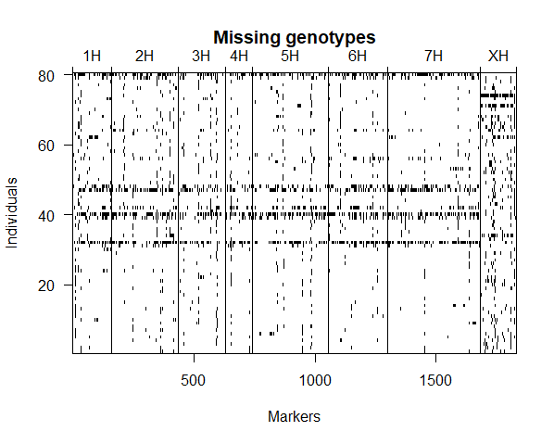
Mapa de ligamiento Ceibo-Carumbé
# Las matrices de III50K y Eureka + SSR se filtraron según los individuos de el fenotipado de Nicolas Mastandrea
# Las matrices de III50K y Eureka + SSR se fusionaron y queda una matriz de 1832 marcadores
Ill50K_Mapeo.qtl
RI strains via selfing
No. individuals: 80
No. phenotypes: 2
Percent phenotyped: 100 100
No. chromosomes: 8
Autosomes: 1H 2H 3H 4H 5H 6H 7H XH
Total markers: 1832
No. markers: 160 274 195 114 312 243 386 148
Percent genotyped: 94
Genotypes (%): AA:51.3 BB:48.7

Slide 2
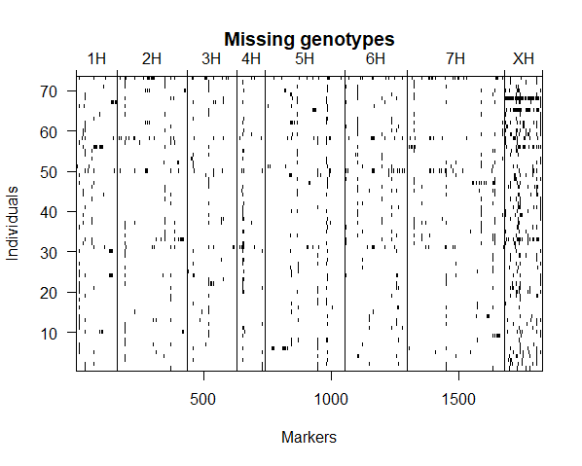
Mapa de ligamiento Ceibo-Carumbé
#Se eliminan los marcadores con mas del 50 % de datos faltantes
(names.marker <- c (names(n.missing)))
[1] "JHI-Hv50k-2016-47338" "JHI-Hv50k-2016-473319"
#Se eliminan los individuos con mas de 80% no genotipado
indiv$pheno$id)
[1] "IND43" "IND54" "IND55" "IND59" "IND64" "IND65"
[7] "IND108"
summary(Ill50K_Mapeo.qtl.b)
RI strains via selfing
No. individuals: 73
No. phenotypes: 2
Percent phenotyped: 100 100
No. chromosomes: 8
Autosomes: 1H 2H 3H 4H 5H 6H 7H XH
Total markers: 1830
No. markers: 159 274 195 114 312 243 385 148
Percent genotyped: 96.8
Genotypes (%): AA:51.2 BB:48.8

Slide 3
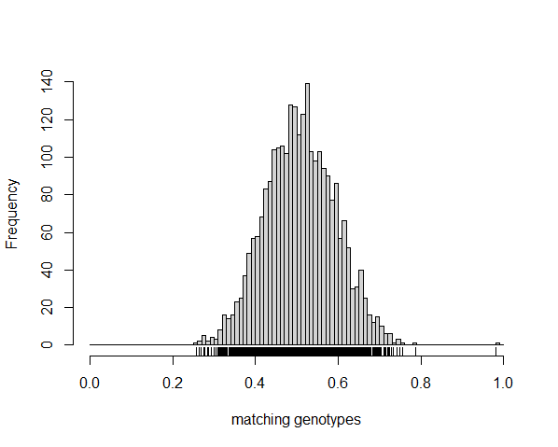
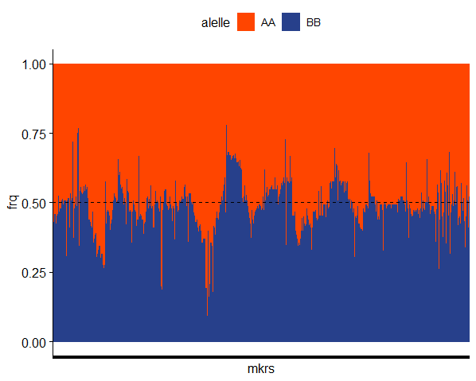
Mapa de ligamiento Ceibo-Carumbé
#Se comparan los individuos
summary(dat.cg , 0.7)
ind1 ind2 prop_match
1 IND37 IND57 0.981
En este primer análisis lo dejamos
Después los fusiona el ASmap
# Se analiza la distorsión de segregación
todrop <- rownames (gt[gt$P.value < 1e-10,]))
[1] "JHI-Hv50k-2016-232489" "JHI-Hv50k-2016-374581"
[3] "JHI-Hv50k-2016-379986" "JHI-Hv50k-2016-498774"
[5] "M_E_1" "M_E_63"

Slide 4
Mapa de ligamiento Ceibo-Carumbé
#Se comparan los individuos
summary(dat.cg , 0.7)
ind1 ind2 prop_match
1 IND37 IND57 0.981
En este primer análisis lo dejamos
# Se analiza la distorsión de segregación
todrop <- rownames (gt[gt$P.value < 1e-10,]))
[1] "JHI-Hv50k-2016-232489" "JHI-Hv50k-2016-374581"
[3] "JHI-Hv50k-2016-379986" "JHI-Hv50k-2016-498774"
[5] "M_E_1" "M_E_63"

Slide 5
Mapa de ligamiento Ceibo-Carumbé
summary (Ill50K_Mapeo.qtl.g)
RI strains via selfing
No. individuals: 72
No. phenotypes: 2
Percent phenotyped: 100 100
No. chromosomes: 96
Autosomes: 1H.1 1H.10 1H.2 1H.3 1H.4 1H.5
1H.6 1H.7 1H.8 1H.9 2H.1 2H.2
2H.3 2H.4 2H.5 2H.6 2H.7 3H.1
3H.2 3H.3 3H.4 3H.5 3H.6 3H.7
4H.1 4H.2 4H.3 4H.4 4H.5 4H.6
4H.7 4H.8 5H.1 5H.10 5H.11 5H.2
5H.3 5H.4 5H.5 5H.6 5H.7 5H.8
5H.9 6H.1 6H.2 6H.3 6H.4 6H.5
6H.6 6H.7 7H.1 7H.2 7H.4 7H.5
7H.6 7H.7 XH.1 XH.10 XH.11 XH.12
XH.13 XH.14 XH.15 XH.16 XH.17
XH.18 XH.19 XH.2 XH.20 XH.21
XH.22 XH.23 XH.24 XH.25 XH.26
XH.27 XH.28 XH.29 XH.3 XH.30
XH.31 XH.32 XH.33 XH.34 XH.35
XH.36 XH.37 XH.39 XH.4 XH.40
XH.41 XH.5 XH.6 XH.7 XH.8 XH.9
Total markers: 1797
No. markers: 12 41 52 1 1 1 1 40 3 4 240 1 1 1
1 28 1 172 1 1 1 1 1 17 27 29 1 1
1 11 1 24 12 1 1 6 2 1 80 1 1 203
2 234 2 1 1 1 1 1 66 306 1 1 1 8
1 1 5 1 1 1 3 15 2 1 1 2 2 2 1 1
2 9 27 2 12 5 1 1 3 9 3 3 1 1 1 1
2 1 1 6 1 2 8 3
Percent genotyped: 96.8
Genotypes (%): AA:51.0 BB:49.0
summary (Ill50K_Mapeo.qtl.c)
RI strains via selfing
No. individuals: 73
No. phenotypes: 2
Percent phenotyped: 100 100
No. chromosomes: 8
Autosomes: 1H 2H 3H 4H 5H 6H 7H XH
Total markers: 1824
No. markers: 159 274 195 113 312 241 384 146
Percent genotyped: 96.8
Genotypes (%): AA:51.1 BB:48.9

Slide 6
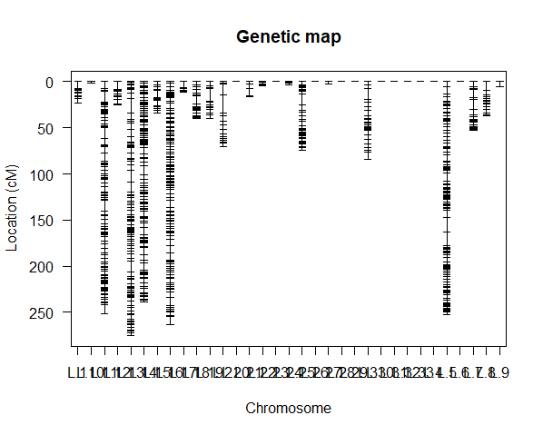
Mapa de ligamiento Ceibo-Carumbé
summary(Ill50K_Mapeo.qtl.h)
RI strains via selfing
No. individuals: 72
No. phenotypes: 2
Percent phenotyped: 100 100
No. chromosomes: 33
Autosomes: L.1 L.10 L.11 L.12 L.13 L.14 L.15
L.16 L.17 L.18 L.19 L.2 L.20 L.21
L.22 L.23 L.24 L.25 L.26 L.27
L.28 L.29 L.3 L.30 L.31 L.32 L.33
L.4 L.5 L.6 L.7 L.8 L.9
Total markers: 1797
No. markers: 14 4 261 27 198 325 30 245 18 30
33 42 1 11 12 1 7 70 1 8 1 1 58 1
1 1 1 1 260 1 84 46 3
Percent genotyped: 96.8
Genotypes (%): AA:51.0 BB:49.0

Slide 7
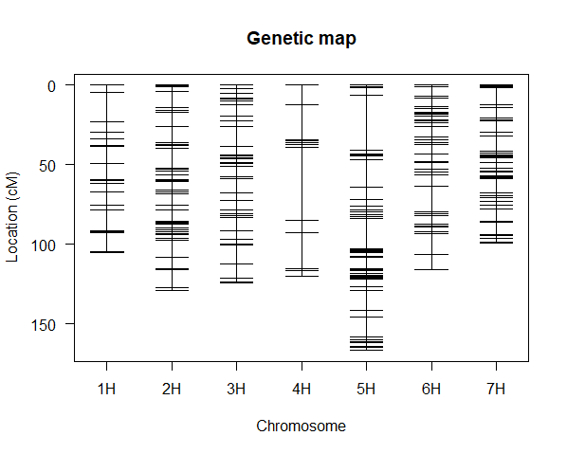
Mapa de ligamiento Ceibo-Carumbé
### Asignación de los grupos de ligamiento
# Se filtran en el mapa de Bill Thomas los marcadores que coinciden con los nuestros.
# Nosotros tenemos
(length (unique (map.1.dt$mrk_names)))
#y
# Bill Thomas
(length (unique (GPxM$snp)))
1797
[1] 469
#Coinciden
14626
RI strains via selfing
No. individuals: 72
No. phenotypes: 2
Percent phenotyped: 100 100
No. chromosomes: 7
Autosomes: 1H 2H 3H 4H 5H 6H 7H
Total markers: 469
No. markers: 37 107 53 31 65 66 110
Percent genotyped: 95.4
Genotypes (%): AA:52.1 BB:47.9

Slide 8
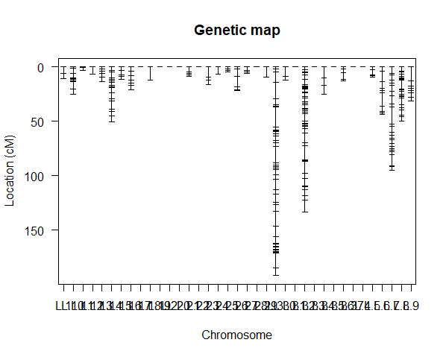
Mapa de ligamiento Ceibo-Carumbé
### Asignación de los grupos de ligamiento
# Se filtran en el mapa de Bill Thomas los marcadores que coinciden con los nuestros.
# Nosotros tenemos
(length (unique (map.1.dt$mrk_names)))
#y
# Bill Thomas
(length (unique (GPxM$snp)))
1797
[1] 469
#Coinciden
14626
summary (bill_Mapeo.qtl.1)
RI strains via selfing
No. individuals: 72
No. phenotypes: 2
Percent phenotyped: 100 100
No. chromosomes: 37
Autosomes: L.1 L.10 L.11 L.12 L.13 L.14 L.15
L.16 L.17 L.18 L.19 L.2 L.20 L.21
L.22 L.23 L.24 L.25 L.26 L.27
L.28 L.29 L.3 L.30 L.31 L.32 L.33
L.34 L.35 L.36 L.37 L.4 L.5 L.6
L.7 L.8 L.9
Total markers: 469
No. markers: 3 15 4 2 9 25 8 9 1 3 1 1 2 9 1 7
4 5 14 6 1 2 100 12 2 64 1 8 1 7
1 1 15 13 37 61 14
Percent genotyped: 95.4
Genotypes (%): AA:52.1 BB:47.9

